Slide 1
시뮬레이션 기초 및 실습
Prof. Jibum Kim
Department of Computer Science & Engineering
Incheon National University

Slide 2
사용자 정의 함수

Slide 3
Matlab에서의 사용자 정의 함수
이전에 Matlab의 내장함수 (built-in function)에 대해서 배웠다
내장 함수 이외에 사용자가 직접 함수를 만드는 사용자 정의 함수가 있다
User-defined function 이라 한다

Slide 4
MATLAB 사용자 정의 함수의 형태
function [출력 변수들 ] = 함수이름 ( 입력 변수들)
입력 변수 수와 출력 변수 수는 각각 한 개 혹은, 여러 개 일 수 있다
주의: 사용자 정의 함수를 만들 때 Matlab의 built-in 함수 이름을 쓰면 안된다. 또한, 함수이름은 문자로 시작해야한다

Slide 5
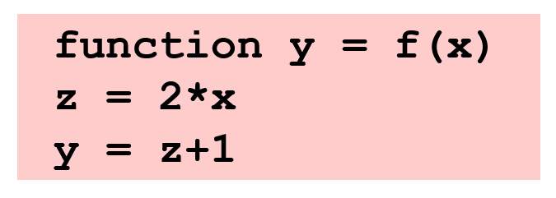
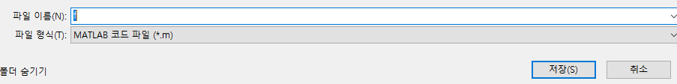
예: 다음 사용자 정의 함수의 함수명은 f이다. 이 함수 f는 입력 변수, x, 하나를 받아서 출력으로 변수 하나, y, 를 출력하는 함수이다.
스크립트 창을 열어서 아래와 같이 코드를 작성하고 편집기에서 ‘저장’ 버튼을 누르면 아래와 같이 파일 (f.m)로 함수를 저장하라고 뜬다. 파일 이름을 바꾸지 말고 저장 버튼을 누르면 된다. 함수를 만든 부분에서는 ‘실행’ 버튼을 누르면 안된다

Slide 6
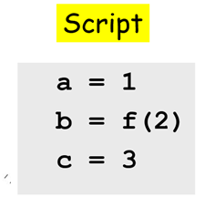
이 함수를 호출하고자 한다면 새로운 스크립트를 하나 더 열어서 이 함수를 호출하면 된다
새로운 스크립트 (.m)를 아래와 같이 작성하고 이 스크립트를 실행해 보자.
주의: 사용자 정의 함수와 이를 호출하는 스크립트는 같은 폴더에 위치해야 한다

Slide 7
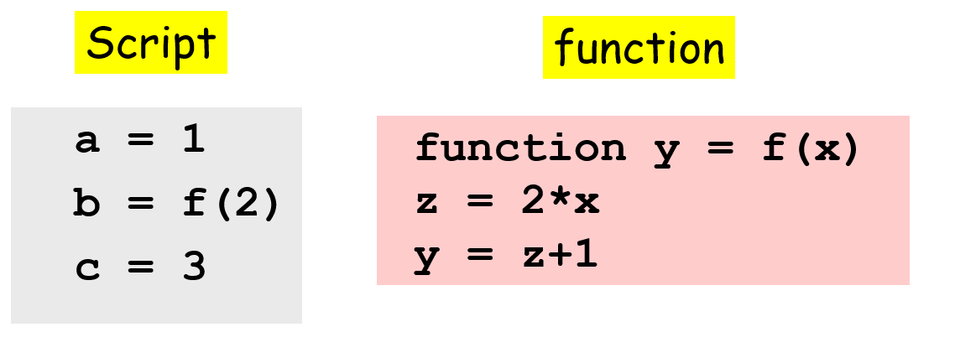
사용자 정의 함수에 대해서 이 예를 통해 이해해 보자
기본적으로 Matlab에서 사용자 정의 함수의 변수는 지역 변수이다. 지역 변수의 의미가 뭔가?
즉, 사용자 정의 함수 f에서 변수, x, y, z는 지역 변수이다.
코드를 한 줄씩 이해해 보자. 가장 먼저 script 부터 코드가 실행된다

Slide 8
a = 1
b = f(2)
c = 3
function y = f(x)
z = 2*x
y = z+1
a:
1
Green dot tells
us what the
computer is currently
doing.

Slide 9
Control passes to the function.
a = 1
b = f(2)
c = 3
function y = f(x)
z = 2*x
y = z+1
x:
2
The
input
value is
assigned
to x
a:
1

Slide 10
Control passes to the function.
a = 1
b = f( )
c = 3
function y = f( )
z = 2*x
y = z+1
x
2
x:
2
The
input
value is
assigned
to x
a:
1

Slide 11
a = 1
b = f(2)
c = 3
function y = f(x)
z = 2*x
y = z+1
a:
1
x:
2
z:
4

Slide 12
a = 1
b = f(2)
c = 3
function y = f(x)
z = 2*x
y = z+1
x:
The
last
command
is
executed
a:
1
2
z:
4
y:
5

Slide 13
Control passes back to the calling program
a = 1
b = f(2)
c = 3
function y = f(x)
z = 2*x
y = z+1
After the
the value is
passed back,
the call to the function ends and the local variables
disappear.
(지역 변수는 사라짐)
a:
1
b:
5

Slide 14
a = 1
b = f(2)
c = 3
function y = f(x)
z = 2*x
y = z+1
a:
1
b:
5
c:
3

Slide 15
a = 1
b = f(2)
c = 3
function y = f(x)
z = 2*x
y = z+1
a:
1
b:
5
c:
3

Slide 16
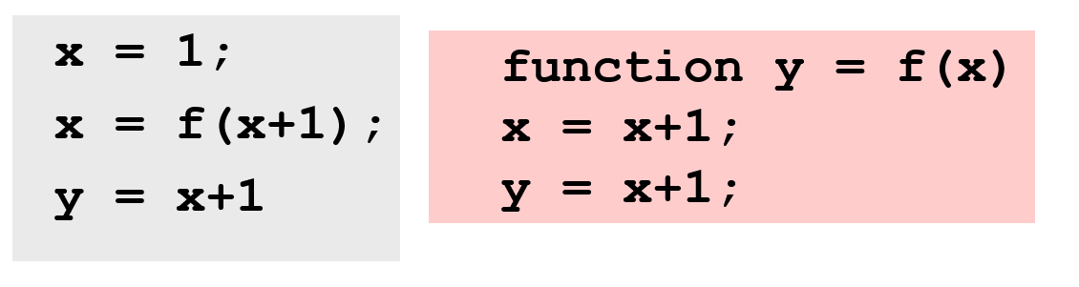
다음 질문에 답해보자. 다음 스크립트의 결과는 무엇일까? 먼저 생각해보고 생각한 결과가 맞는지 코드를 작성하여 확인해 보자

Slide 17
Matlab 함수는 입력 변수를 여러 개 사용하면서 출력 변수 여러 개를 함수를 호출한 스크립트에 return해 줄 수도 있다
clear;
a=1;
[b, c]=f(2,3)
function [b, c]=f(x, y)
b=2*x;
c=x+y;

Slide 18
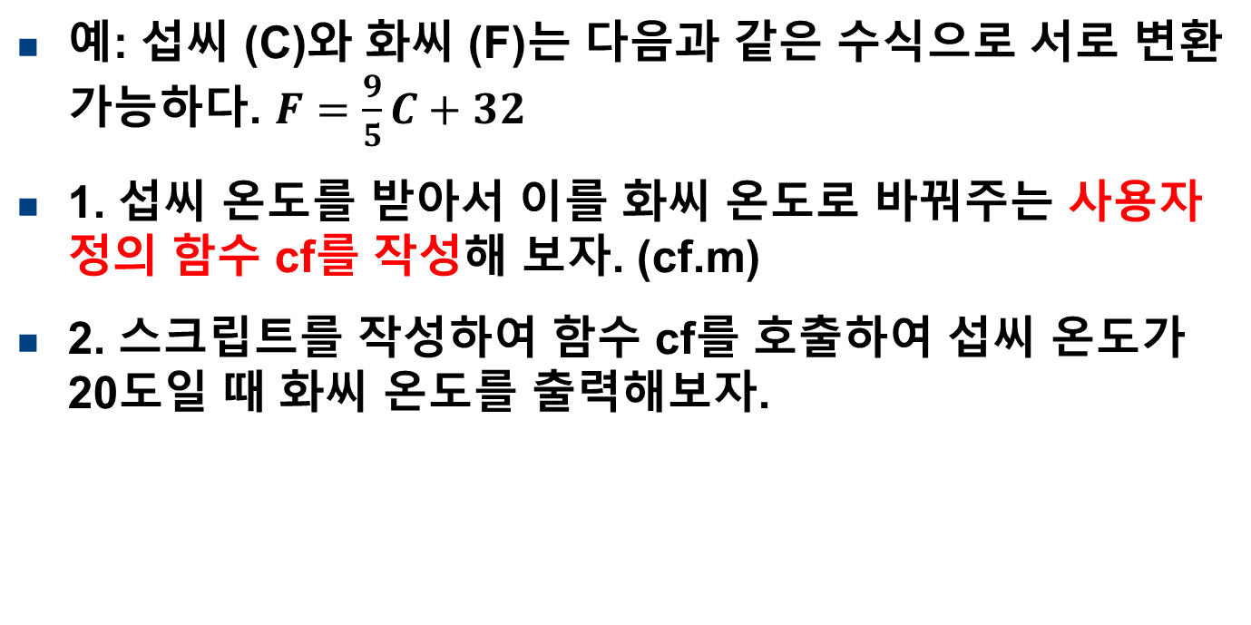
예: 섭씨 (C)와 화씨 (F)는 다음과 같은 수식으로 서로 변환 가능하다. $F=\frac{9}{5}C+32$
1. 섭씨 온도를 받아서 이를 화씨 온도로 바꿔주는 사용자 정의 함수 cf를 작성해 보자. (cf.m)
2. 스크립트를 작성하여 함수 cf를 호출하여 섭씨 온도가 20도일 때 화씨 온도를 출력해보자.

Slide 19
사용자 정의 함수를 이용한 시뮬레이션 예

Slide 20
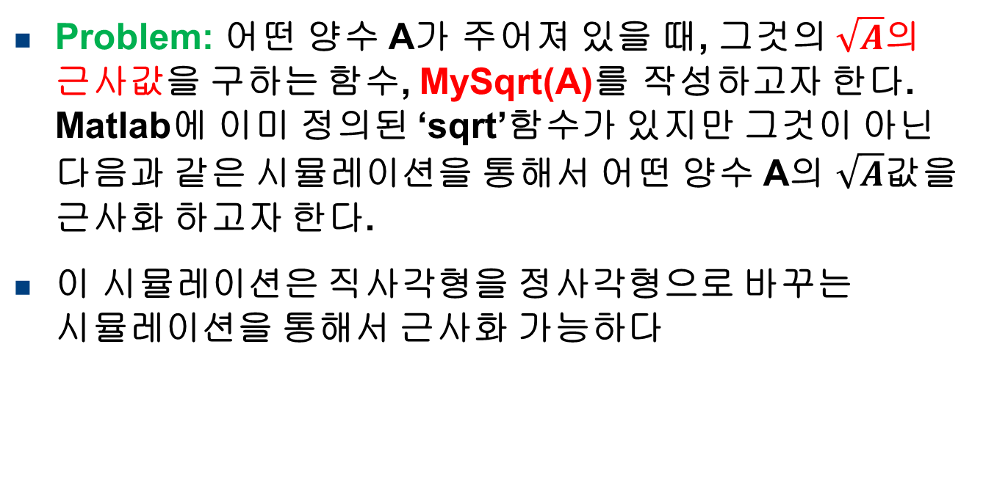
Problem: 어떤 양수 A가 주어져 있을 때, 그것의 $\sqrt{A}$의 근사값을 구하는 함수, MySqrt(A)를 작성하고자 한다. Matlab에 이미 정의된 ‘sqrt’함수가 있지만 그것이 아닌 다음과 같은 시뮬레이션을 통해서 어떤 양수 A의 $\sqrt{A}$값을 근사화 하고자 한다.
이 시뮬레이션은 직사각형을 정사각형으로 바꾸는 시뮬레이션을 통해서 근사화 가능하다

Slide 21
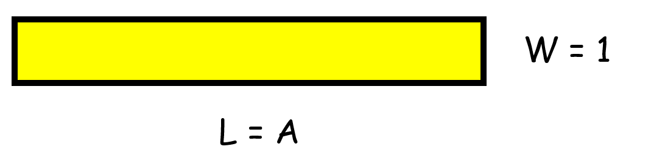
다음과 같은 넓이 A인 직사각형을 생각해보자
최초의 가로의 길이 (L)=A, 세로의 길이 (W)=1 이다
어떻게 하면 이 직사각형을 보다 더 정사각형에 가깝게 바꿀 수 있을까?

Slide 22
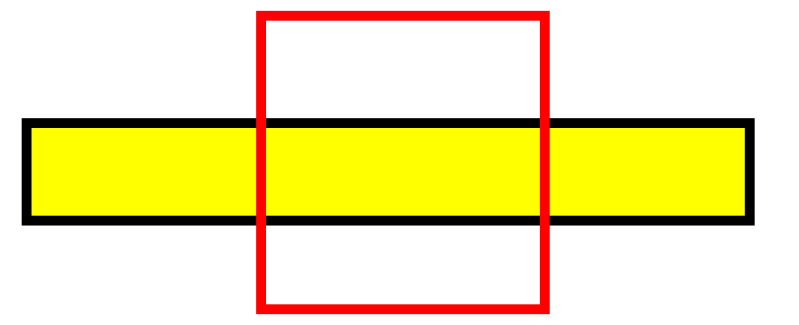
정사각형은 가로의 길이 (L)와 세로의 길이 (W)가 같다

Slide 23
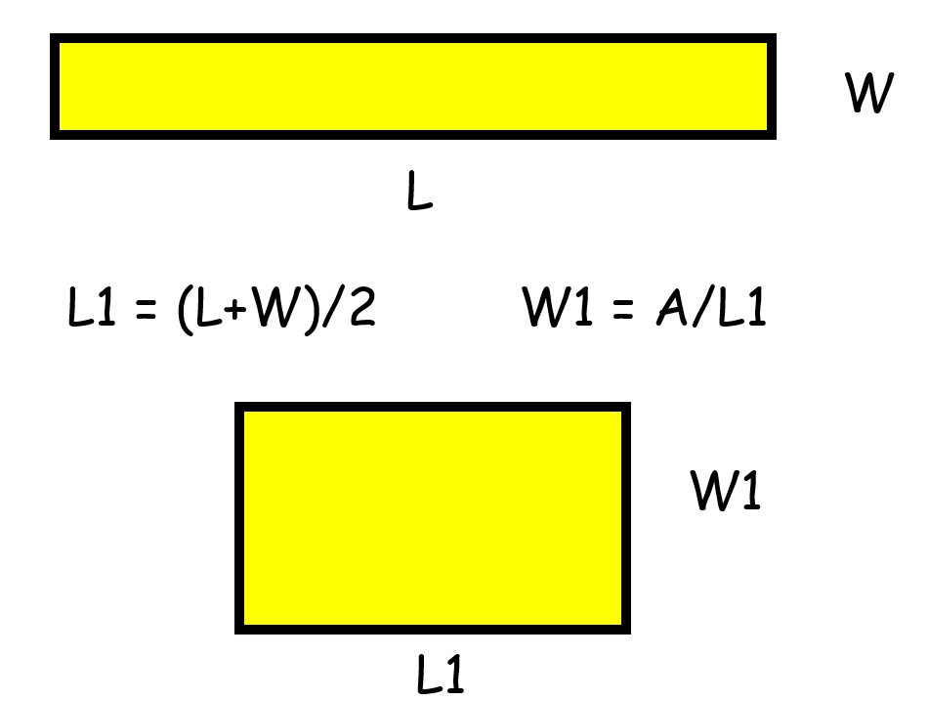
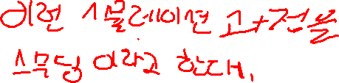
Idea: 넓이가 A인 직사각형에 대하여 다음 가로의 길이 (L1)을 이전 가로 (L), 세로 (W) 길이의 평균으로 바꿈. 다음 세로의 길이(W1)은 (A/L1)으로 계산

Slide 24
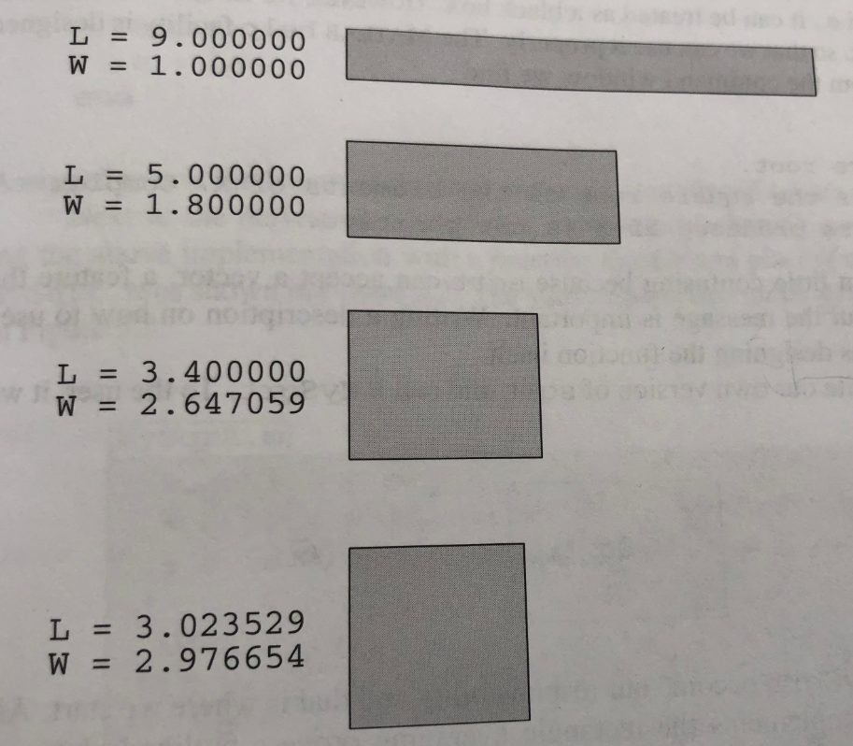

A=9의 $\sqrt{A}$값 추정 시뮬레이션.
최초 L=9, W=1

Slide 25


단순한 스크립트. 문제점?
A = input('A:'); % 최초 직사각형 L0 = A; W0 = A/L0; % 반복 L1 = (L0 + W0)/2; W1 = A/L1; L2 = (L1 + W1)/2; W2 = A/L2; L3 = (L2 + W2)/2; W3 = A/L3; L4 = (L3 + W3)/2; W4 = A/L4;

Slide 26
반복문으로 변환
A = input('A:'); L = A; W = A/L; n=4; % 반복 횟수 for k=1:n L = (L + W)/2; W = A/L; end L W

Slide 27

Problem: 앞의 코드를 이용하여 어떤 양수 A가 주어져 있을 때, 그것의 $\sqrt{A}$의 근사값을 구하는 함수, MySqrt(A)를 작성해 보고 이를 스크립트에서 호출하여 $\sqrt{9}$의 근사값을 출력해 보자. 단, 반복횟수 (n)는 5로 하자.
clear;
A=9;
s=MySqrt(A)
function s=MySqrt(A)
% A: 양수
% s:

